Slide 1
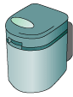
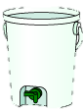
買ったあと、
買ったら、
今すぐ申込‼
カンタン手続きで助成金もらえます
らくらく申込‼
カンタン手続きで助成金もらえます
東広島市にお住まいの…
ご注意ください
申請条件
・世帯主 ・市税の滞納がない
・過去、助成金（旧補助金）を利用したことがある場合、必要な年数を
経過している必要があります
※必要年数経過しているかは廃棄物対策課(082-420-0926)へお問い合わせください。
・過去、助成金（旧補助金）を利用したことがある場合、必要な年数を経過している必要があります
生ごみ処理容器 | かばん型 コンポスト容器 | 生ごみ処理機 | 剪定枝破砕機
最大１万円 |  | 最大３万円
１／２
最大２個 | 最大３個 | 最大１台
助成限度額
助成率
助成個数
助成金の計算方法
助成金額＝実際の購入価格（税込）×助成率
① １００円未満の端数は切り捨て
② 生ごみ処理容器等本体以外の費用（ポイント利用額や送料など）は購入価格に含まれません
東広島市 廃棄物対策課

Slide 2
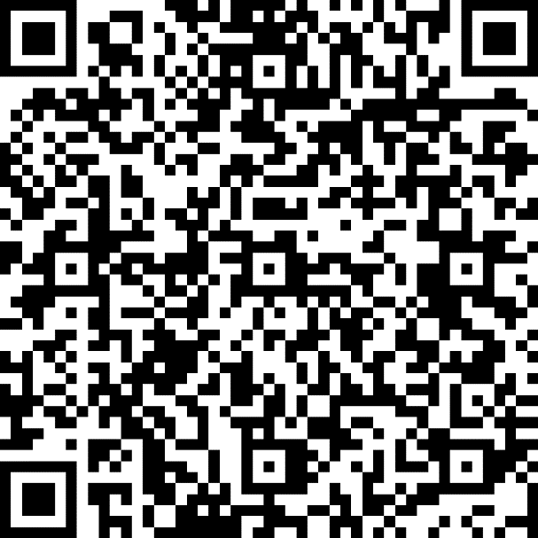
①買った後、必要な書類を揃える
購入方法 | 支払方法 | 必要な添付書類
店舗で 購入 | 現金 | 領収書 | もし領収書に ●購入者名 （世帯主または同世帯の者） ●購入年月日 ●購入価格・販売者名 メーカー・型番等 がない場合、書き直してもらうか、納品書や注文承諾通知メールなどで補完してください
 | クレジットカード支払 | 領収書
インターネットで購入 | 銀行振込 | 領収書（金融機関発行の払込受領書）
 | コンビニ | 領収書（コンビニ発行の払込受領書）
 | 代引き | 領収書（運送会社発行の受領書）
 | クレジットカード支払 | 領収書
・ ・ ・ ・ ・
STEP 01
STEP 02
STEP 03
※以下のものは交付対象外です※
☑令和６年３月３１日以前に購入
したもの
☑中古品
☑自宅に設置しないもの
☑購入から１年を過ぎたもの
☑段ボール製コンポスト
購 入
申 請
入 金
📄
📄
\
②以下の書類を市へ提出する
１．東広島市生ごみ処理容器等設置助成金交付申請書兼請求書（別記様式第１号）
２．領収書等（上記表参照）
３．住民票・・・・・・・・・・・・・
４．納税証明書（滞納のない証明書）・
５．設置状況の様子が分かる写真
市廃棄物対策課（窓口での提出もしくは郵送）
郵送：〒739-8601 東広島市西条栄町8番29号 廃棄物対策課
各支所地域振興課（窓口のみ）
市の職員が申請者の情報（世帯構成・住所・市税の納付状況）を利用することに同意する場合は、提出不要
提出先
申請書兼請求書等の様式はこちらからダウンロードできます。
詳しくは市ＨＰをご確認ください。
市ＨＰ
お問合せ：市廃棄物対策課 （０８２－４２０－０９２６）

